Slide 1
Имени Героя будем достойны
МБОУ СОШ № 24 имени Героя Советского Союза Дмитрия Александровича Старикова с.Агой
2020 год

Slide 2
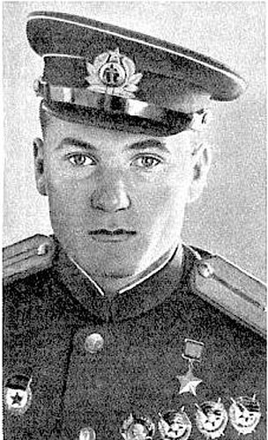
(1 мая 1921-
2 октября 1945)
Лётчик-истребитель Герой Советского Союза Дмитрий Александрович Стариков

Slide 3
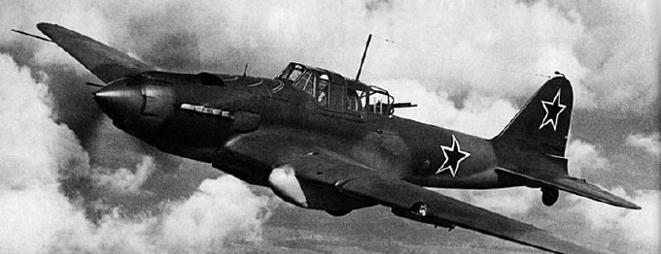
На аллее Героев в городе Туапсе установлены памятные знаки, среди них есть имя летчика-истребителя Героя Советского Союза Дмитрия Александровича Старикова. 21 июля 1941 года воспитанник Черкесского аэроклуба и Ейского военно - морского авиационного училища сержант Дмитрий Стариков прибыл в 32-й, впоследствии 11-й Гвардейский истребительный авиаполк ВВС Черноморского флота, а 29 июля впервые поднялся на выполнение боевого задания.

Slide 4
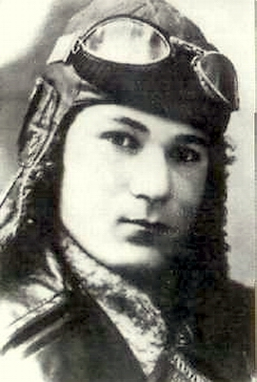
Его боевой путь отмечен только победами. Техника пилотирования Старикова была безукоризненна, атаки стремительны, удары точны. За всю лётную службу он не имел ни единой поломки. В 1942 году особо отличился при штурмовых действиях по прикрытию военно-морской базы Туапсе в 1942 году. Истребительная и штурмовая авиация размещалась на военном аэродроме с.Агой

Slide 5
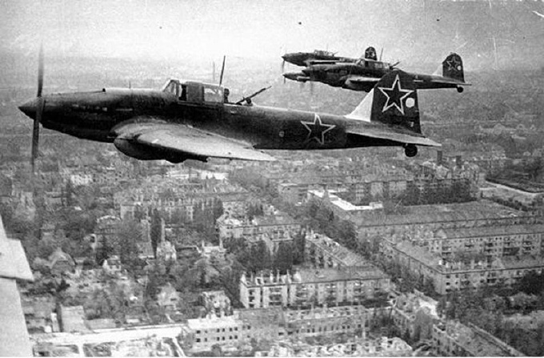

Slide 6
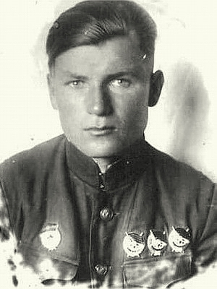
Указом Президиума Верховного Совета СССР от 21 января 1944 года за мужество и героизм, проявленные в воздушных боях, гвардии старшему лейтенанту Старикову Дмитрию Александровичу присвоено звание Героя Советского Союза с вручением ордена Ленина и медали «Золотая Звезда».
За период Великой Отечественной войны он совершил 479 боевых вылетов, провёл 51 воздушный бой и сбил лично 21 самолёт противника. Активный участник Туапсинской оборонительной операции, показавший образец мужества и отваги, он всегда шёл первым в атаку и увлекал за собой товарищей.

Slide 7
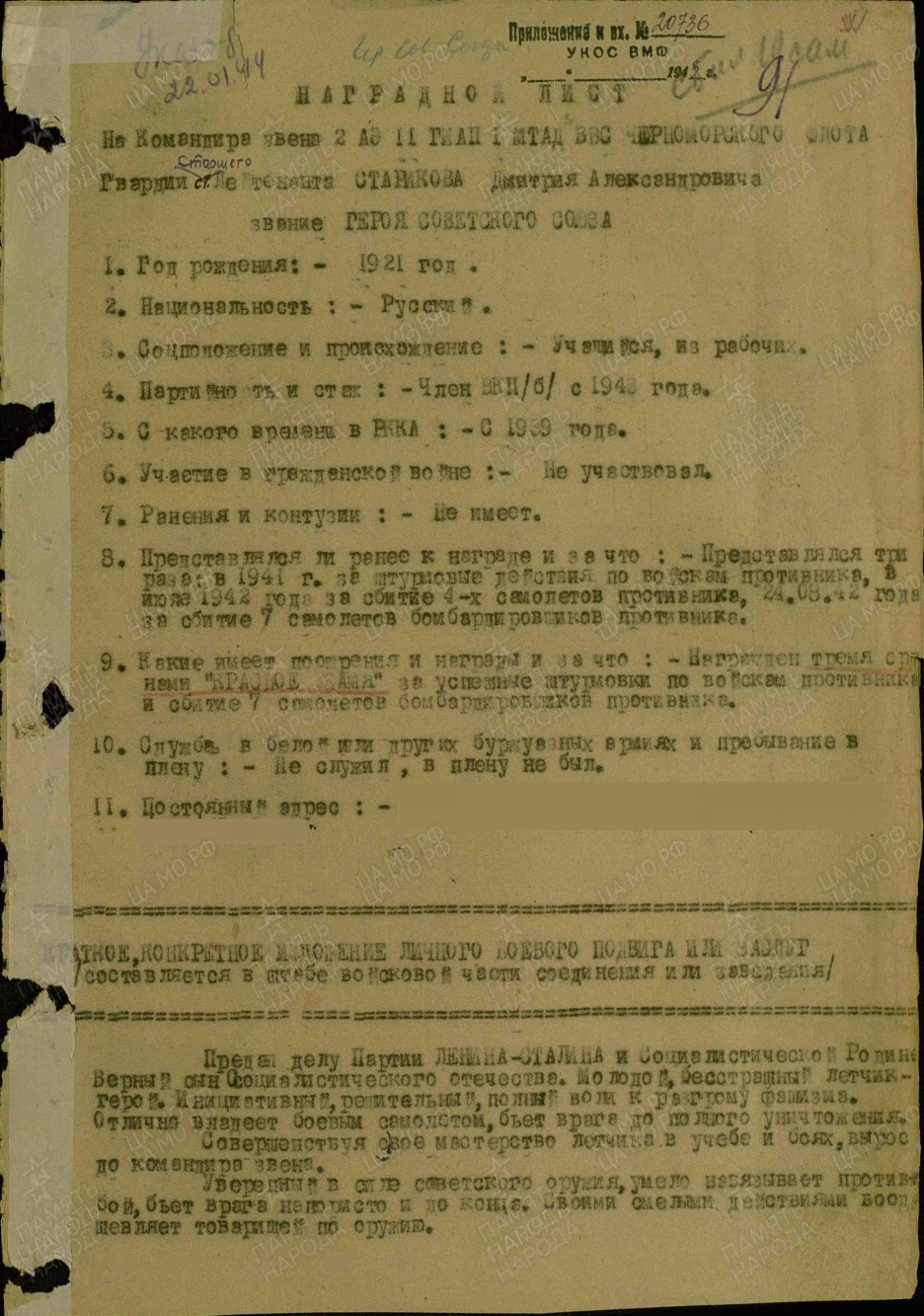
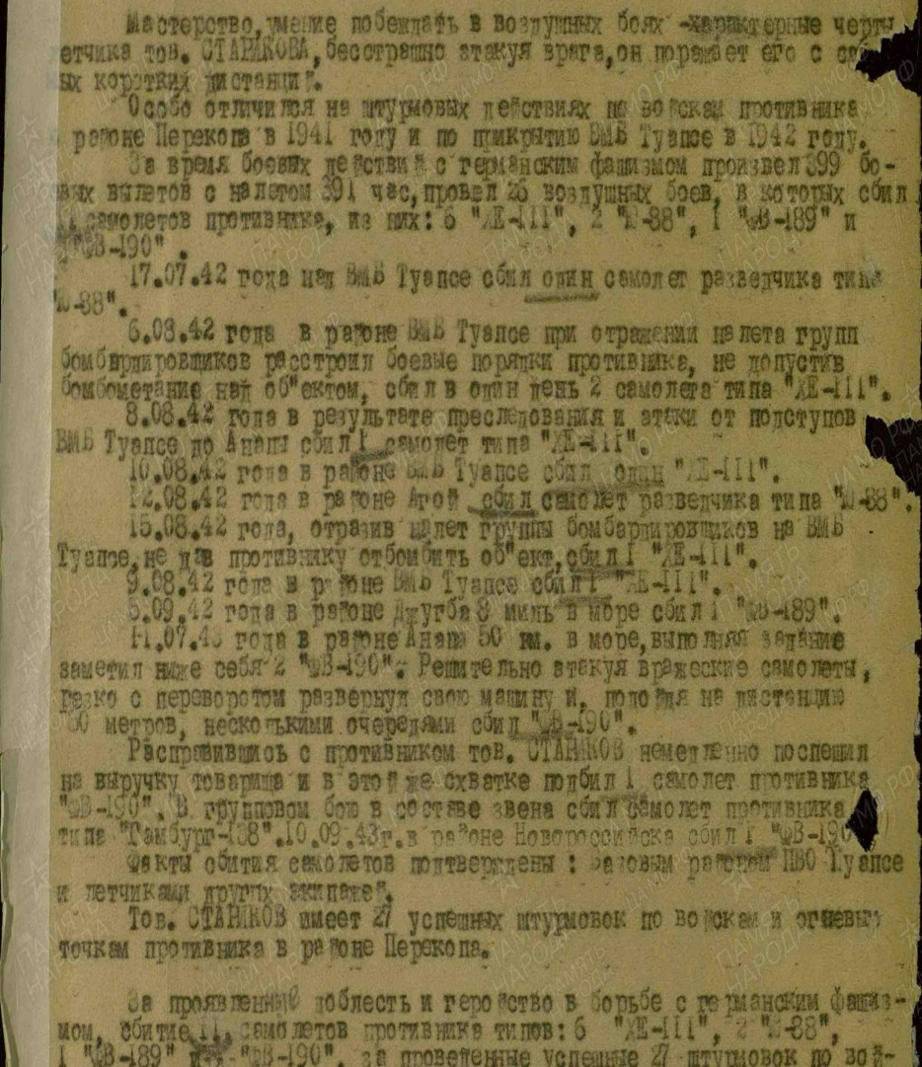

Slide 8
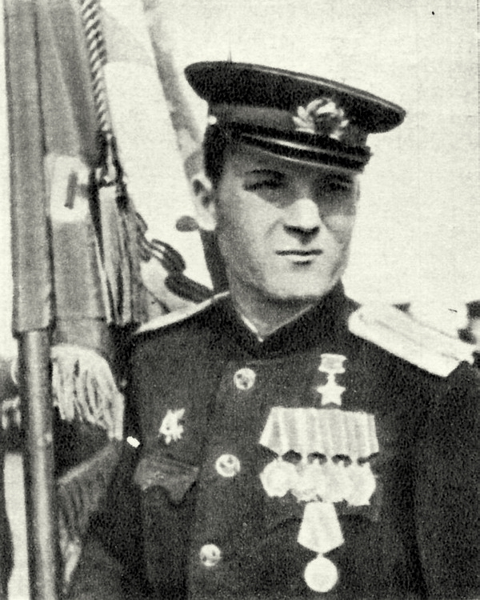
«Героями не рождаются, ими становятся»…
Жизнь героя не знает предела,
Средь живых он остался живой,
И святое великое дело
Мы как знамя несём пред собой!

